Slide 1
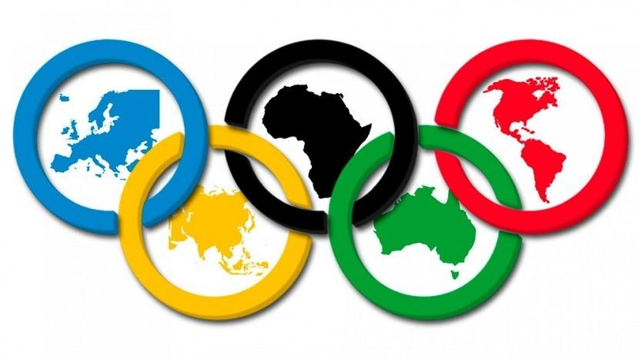
Видове олимпийски спортове

Slide 2
Олимпизъм
Олимпизмът е философия на живота, която извисява и обединява в хармония способностите на тялото, волята и ума.

Slide 3
Олимпийски принципи
УВАЖЕНИЕ
РАВЕНСТВО
ДРУЖБА
КУРАЖ
ЦЕЛЕУСТРЕМЕНОСТ
ОТЛИЧНИ ПОСТИЖЕНИЯ
ВДЪХНОВЕНИЕ

Slide 4
Древни олимпийски игри
Древните олимпийски игри са провеждани в чест на древногръцкия бог Зевс в светилището Олимпия.

Slide 5
Примирие
По време на олимпийските игри се спазва примирие.
По време на този период, на армиите е забранено да влизат в Олимпия. Правни спорове и смъртните наказания са забранени.
Целта е да се позволи на атлетите и посетителите да пътуват безопасно до игрите.

Slide 6
Съвременни олимпийски игри
Модерните олимпийски игри се подновяват през 1896 г. по идея на Пиер Дьо Кубертен, които се провеждат в Атина.
Съвременното олимпийско движение се ръководи от Международния олимпийски комитет.

Slide 7
Барон Дьо Кубертен
Барон Дьо Кубертен измисля международни състезания, за да популяризира атлетиката.
Първата модерна олимпиада се провежда в Атина, Гърция и игрите се провеждат на всеки 4 години.

Slide 8
Летни спортове
Колективни спортове
Баскетбол
Волейбол
Футбол
Хандбал
Хокей на трева

Slide 9
Баскетбол
Баскетболът е отборен спорт с топка.
Играе се от 2 отбора, най-често с по 5 играчи, на правоъгълно игрище.
Всеки отбор се стреми да вкара топката в коша на противника, като в същото време се стреми да попречи на другия отбор да вкара топката в неговия собствен кош.

Slide 10
Волейбол
Волейболът е вид колективна спортна игра с топка, по време на която два отбора се състезават на специална площадка, разделена с мрежа, като насочват топката в полето на противника така, че тя да падне на земята или противникът да допусне грешка.

Slide 11
Футбол
Футболът е отборен спорт, който се играе от два отбора по единадесет души със сферична топка.
Футболът е най-известният спорт на света.

Slide 12
Хандбал
Играе се на правоъгълно поле, като двете врати са една срещу друга от късите страни на игрището.
Отборът се състои от 14 играчи, от които седмина играят на игрището.

Slide 13
Хокей на трева
Хокей на трева е олимпийски
спорт, популярен сред много мъже, жени и деца в голям брой страни.
Отборите се състоят от 11 души. Играта продължава 2 полувремена с по 2 х 15 мин.

Slide 14
Летни спортове
Водни спортове:
Ветроходство
Кану – каяк
Водна топка
Гребане

Slide 15
Ветроходство
Ветроходство е техника за придвижване със силата на вятъра.
Ветроходството е развит спорт в много страни, като се провеждат състезания в различни класове.

Slide 16
Кану - каяк
Каякът е малък, лек, относително тесен плавателен съд. Задвижва се от човешка сила с помощта на едно двулопатково гребло.
Каякът може да е едноместен, двуместен и дори четириместен.
Дисциплината кану-каяк е официално признат олимпийски спорт от 1936 г.

Slide 17
Водна топка
Водна топка е колективен спорт, който комбинира елементи от плуването и хандбала.
Всяка среща се играе между 2 отбора, като всеки от тях се състои от 13 души.
В игралното поле всеки отбор може да играе с не повече от 7 играчи.

Slide 18
Гребане
Гребането е воден спорт с лодки.
За него е характерно, че греблата имат опорна точка с лодката.

Slide 19
Летни спортове
Бойни спортове:
Джудо
Карате
Таекуондо
Бокс

Slide 20
Джудо
Джудо е бойно изкуство и спорт, създадено в Япония.
Характерен за него е състезателния елемент, където целта е съперникът да бъде хвърлен или повален на земята, да бъде обездвижен или принуден да се предаде.

Slide 21
Карате
Карате е бойно изкуство, възникнало в Япония.
Карате е предимно ударно бойно изкуство, използващо удари с юмруци, колене и лакти, ритане и техники с отворена длан.

Slide 22
Tаекуондо
Таекуондо е вид източно бойно изкуство, развило се в Корея.
Принципи:
Учтивост
Почтеност
Постоянство
Самоконтрол
Непоколебим дух.

Slide 23
Бокс
Боксът е вид контактен спорт, при който играчите си нанасят един на друг удари със специални ръкавици.
Боят се дели на 12 рунда и се контролира от съдия.

Slide 24
Летни спортове
Художествена гимнастика
Спортна гимнастика
Лека атлетика
Тежка атлетика

Slide 25
Художествена гимнастика
Художествената гимнастика е олимпий
ски спорт, предимно за жени, при който, под съпровод на музика, се изпълняват сложни гимнастически упражнения.

Slide 26
Спортна гимнастика
Гимнастиката е спорт, който комбинира физическа сила, баланс, гъвкавост, издръжливост и координация.
Движенията, участващи в гимнастиката, допринасят за развитието на ръцете, краката, раменете, гърба, гръдния кош и коремните мускулни групи. Гимнастиката развива умствени възможности като бдителност, прецизност, смелост, самочувствие и самодисциплина.

Slide 27
Лека атлетика
Леката атлетика представлява съвкупност от различни видове спорт, които включват бягане, хвърляне и скокове.
Тя е основна олимпийска дисциплина от 1896 година.

Slide 28
Тежка атлетика
Вдигането на тежести е олимпийски спорт, в който състезателите се опитват да вдигнат различни по тежест щанги.
Състезанията се провеждат в две движения – изхвърляне и изтласкване.

Slide 29
Зимни спортове
Биатлон
Ски
Хокей на лед
Фигурно пързаляне

Slide 30
Биатлон
Биатлон е вид зимен спорт, съчетаващ ски бягане със стрелба.

Slide 31
Ски
Карането на ски е вид спорт или хоби и представлява пързаляне по сняг, с помощта на пособия, наречени ски и щеки.

Slide 32
Хокей на лед
Хокеят на лед е отборен зимен спорт, който се играе върху ледена пързалка с шайба.

Slide 33
Фигурно пързаляне
Фигурното пързаляне е зимен олимпийски спорт, в който спортистите се пързалят на кънки по лед с изпълнение на скокове, пируети и поредица от стъпки под музикален съпровод.

Slide 34
Изготвил: Радослав Островски
Aнна Добринова

